Slide 1

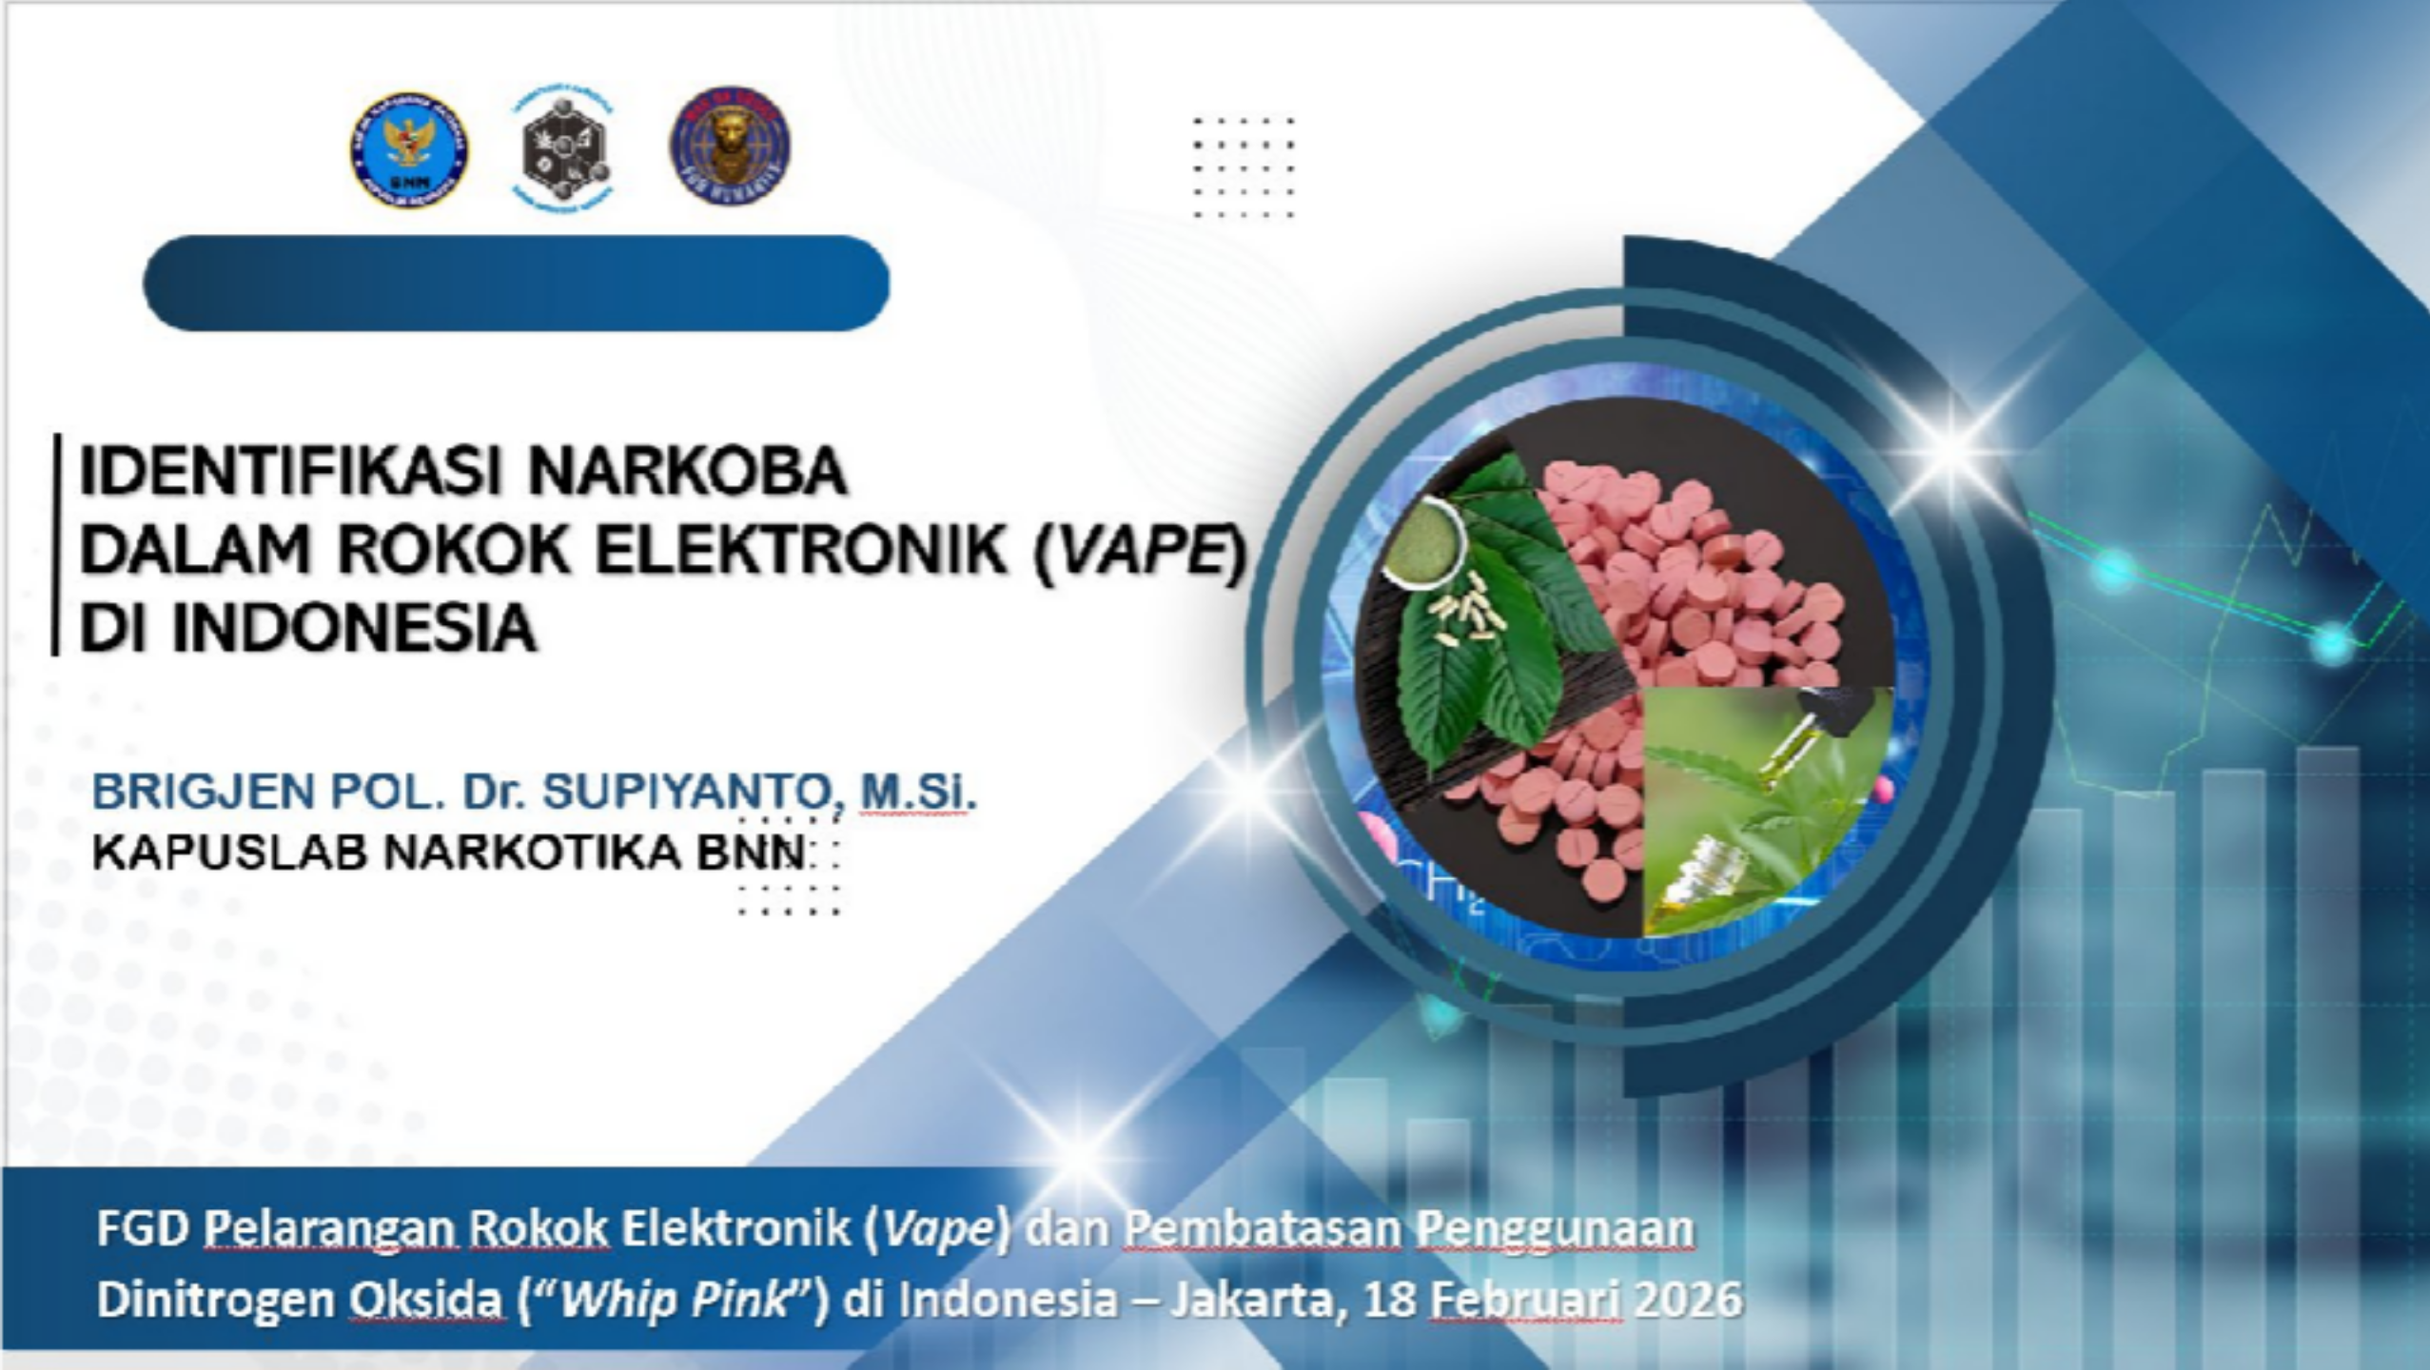
=TEMA WEBINAR=
“VAPE DAN MASA DEPAN GENERASI EMAS :
MEMPERKUAT FONDASI KEBIJAKAN LARANGAN ROKOK ELEKTRIK DI SUMATERA UTARA”. (23/04/26)
BRIGJENPOL. TATAR NUGROHO, S.IK, SH., MH
KEPALA BNNP SUMATERA UTARA

Slide 2









































































































































PERSIMPANGAN SEJARAH
2

Slide 3


Rokok Elektronik (Vape) dan Dinitrogen Oksida dari Aspek Kesehatan

Slide 4







ANCAMAN MODERN
MUTASI GENETIK SINDIKAT
SINDIKAT MELAKUKAN PROXY WAR DENGAN MENARGETKAN SISTEM SARAF PUSAT GENERASI MUDA MELALUI MODUS YANG VARIATIF DAN INVISIBLE.
FENOMENA WHIP PINK : MENYEBABKAN KERUSAKAN OTAK DAN KEMATIAN MENDADAK
VAPE CONTAMINATION: ETOMIDATE (GOLONGAN II) C SYNTHETIC CANNABINOID.
NPS: 1,386 JENIS ZAT BARU BEREDAR
GLOBAL.
DITEMUKAN 23 SAMPEL MENGANDUNG ETOMIDATE, 11 SAMPEL MENGANDUNG SYNTHETIC CANNABINOID, DAN 1 SAMPEL MENGANDUNG SABU.
ETOMIDATE KINI TELAH DITETAPKAN SEBAGAI NARKOTIKA GOLONGAN II MELALUI PERMENKES NOMOR 15 TAHUN 2025

Slide 5
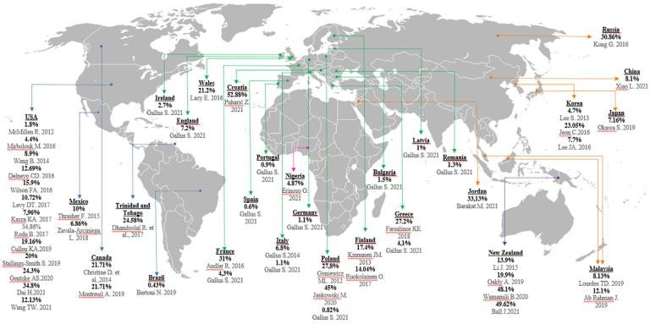

Epidemi Tembakau s Rokok Elektronik
Prevalensi rokok elektronik meningkat secara global, terutama di kalangan remaja dan dewasa muda
Studi Martins et al. (2022): 10,72% partisipan merupakan pengguna rokok elektronik
  Terbanyak pada usia 18-24 tahun
Studi Salari et al. (2024): Pada populasi muda, sebanyak 16,8% pernah menggunakan rokok elektronik dan 4,8% merupakan pengguna aktif rokok elektronik
  Pengguna rokok elektronik remaja laki-laki 2-3 kali lipat lebih banyak dibandingkan remaja perempuan
Martins BNFL, Normando AGC, Rodrigues-Fernandes CI, Vargas PA, Lopes MA, Santos-Silva AR, et al. Global frequency and epidemiological profile of electronic cigarette users: a systematic review. Oral Surgery, Oral Medicine, Oral Pathology and Oral Radiology. 2022;134(5): 548-61.
Salari N, Rahimi S, Darvishi N, Abdolmaleki A, Mohammadi M. The global prevalence of E-cigarettes in youth: A comprehensive systematic review and meta-analysis. Public Health in Practice. 2024;7:100506.

Slide 6
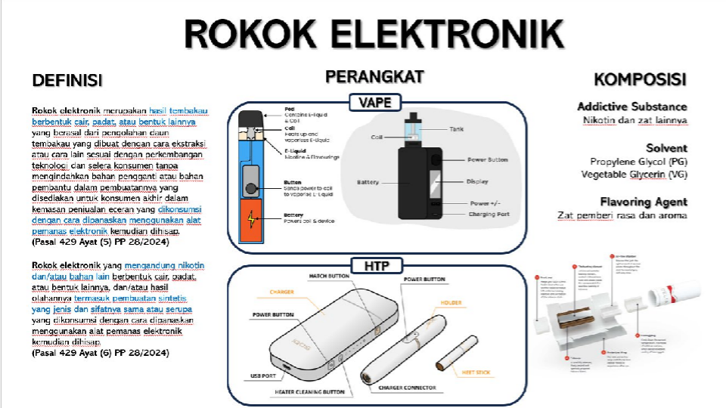

Slide 7
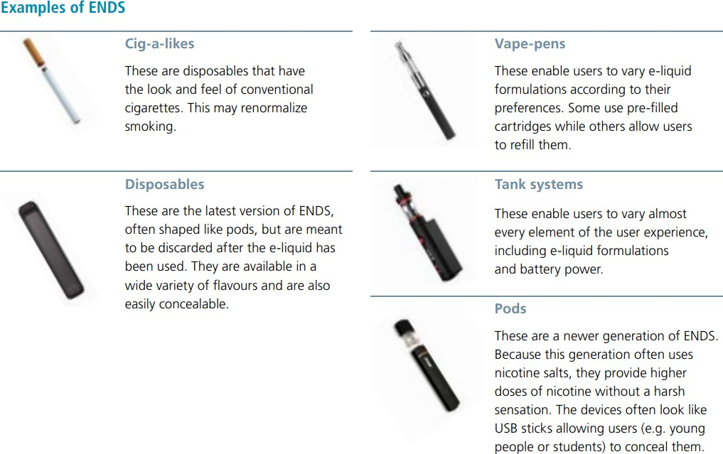
Rokok Elektronik (Vape)
Electronic nicotine delivery systems (ENDs) atau E- cigarettes atau Vape → Perangkat elektronik yang memanaskan cairan untuk menghasilkan aerosol yang dihirup, mengandung bahan kimia berbahaya dan perasa
WHO: Peningkatan penggunaan rokok elektronik di kalangan remaja menimbulkan kekhawatiran serius terhadap kesehatan masyarakat
World Health Organization. Tobacco: E-cigarettes [Internet]. Geneva: World Health Organization; 2024 Jan 19 [cited 2025 Oct 14]. Available from: https://www.who.int/news-room/questions-and-answers/item/tobacco-e-cigarettes World Health Organization. WHO Report on the Global Tobacco Epidemic 2021: Addressing new and emerging products fresh and alive. Geneva: World Health Organization; 2021

Slide 8
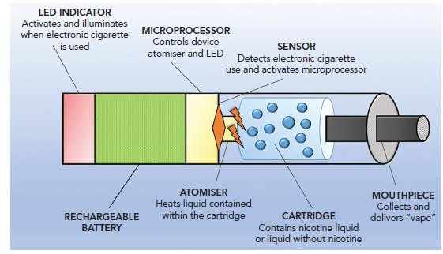
Rokok Elektronik (Vape)
Perangkat vaping meniru pengalaman merokok dengan bentuk yang menyerupai rokok konvensional
Kartrid rokok elektronik umumnya mengandung larutan propylene glycol atau gliserin, dengan atau tanpa nikotin, dan seringkali ditambahkan perasa
Pemanasan larutan tersebut menghasilkan uap → dihirup oleh pengguna
D’Amario D, Migliaro S, Borovac JA, Vergallo R, Galli M, Restivo A, et al. Electronic Cigarettes and Cardiovascular Risk: Caution Waiting for Evidence, European Cardiology Review. 2019;14(3):151–8.

Slide 9
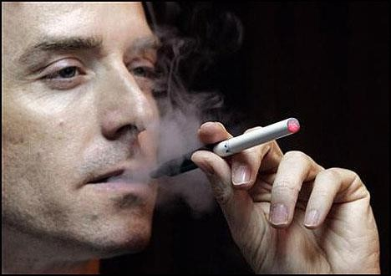
FAKTA KANDUNGAN BAHAN BERBAHAYA ROKOK ELEKTRONIK
1. NIKOTIN
Bahan karsinogen
bahan TOKSIK lain → iritatif dan induksi inflamasi
UAP ROKOK ELEKTRONIK TIDAK MENGANDUNG KARBON MONOKSIDA (CO) dan TAR

Slide 10
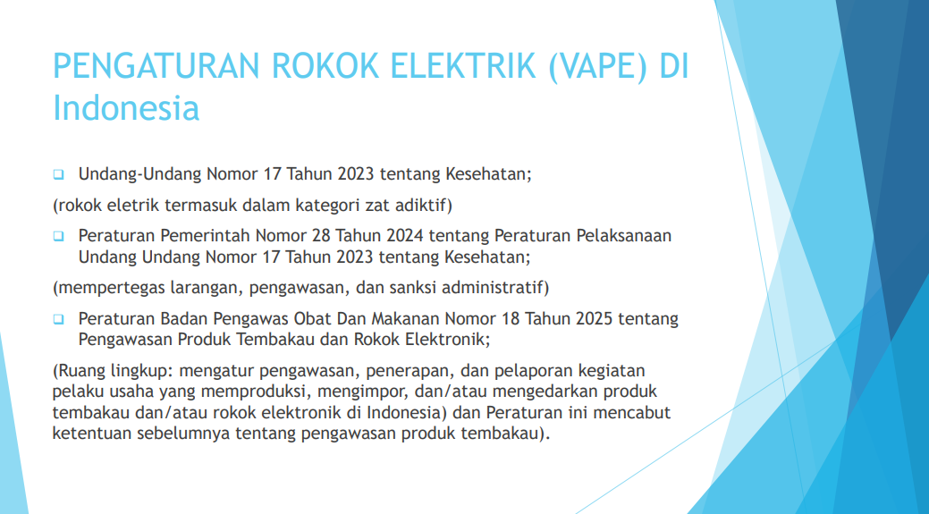

Slide 11


Slide 12
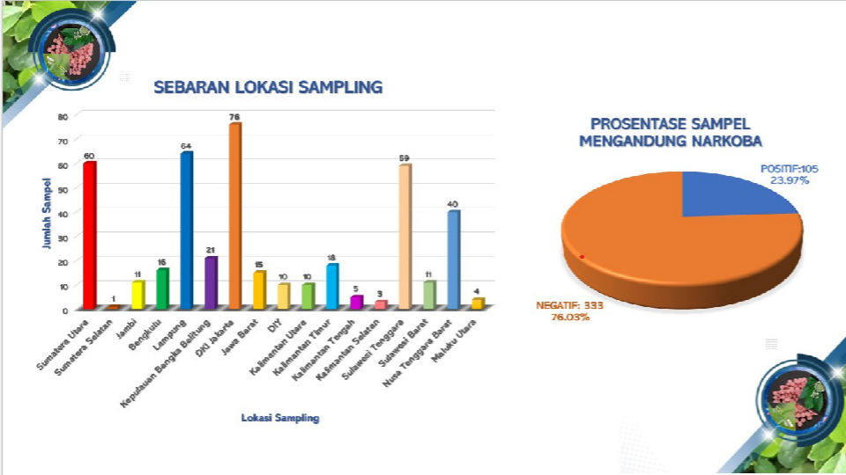

Slide 13
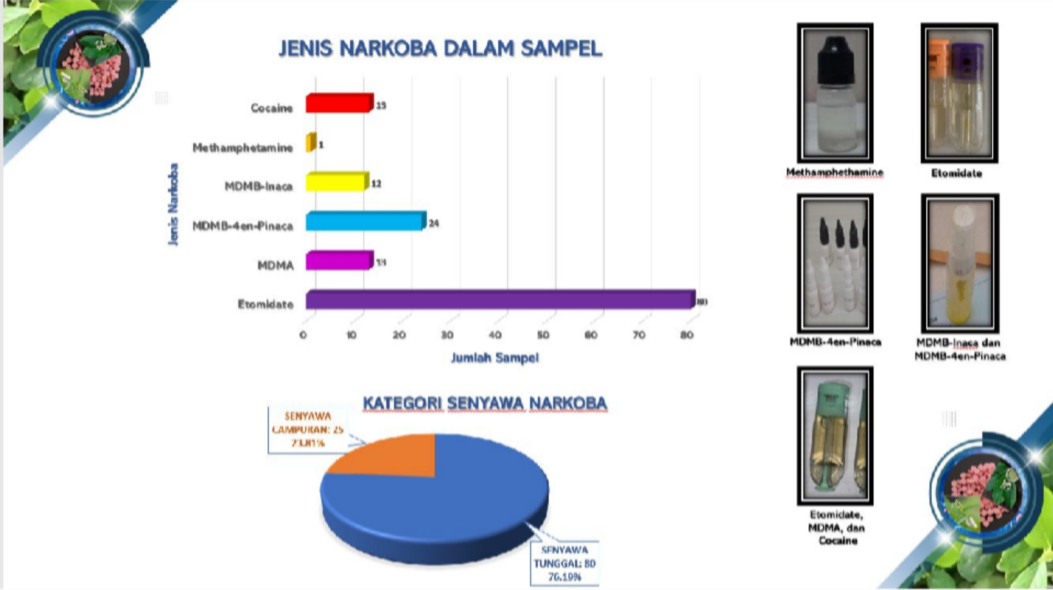

Slide 14


Slide 15
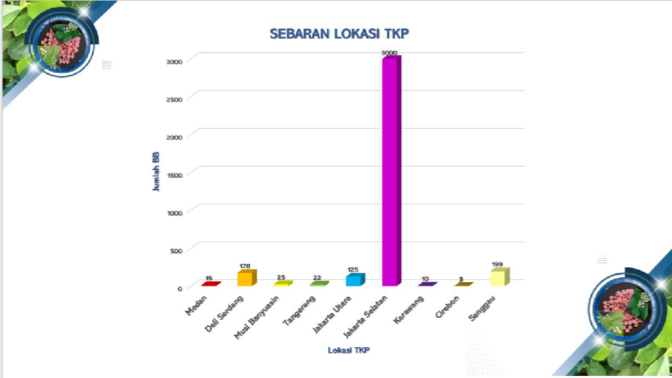

Slide 16
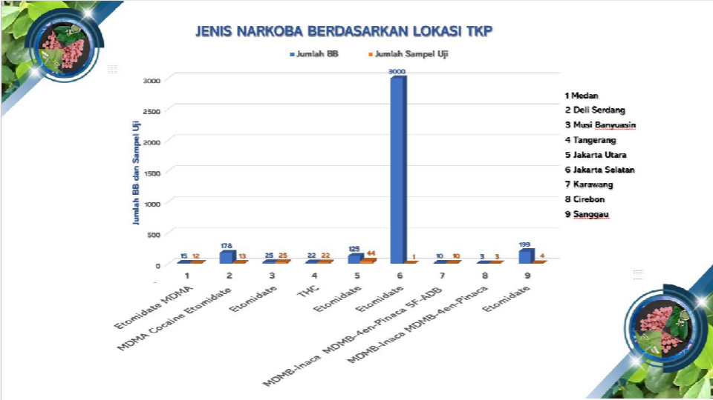

Slide 17
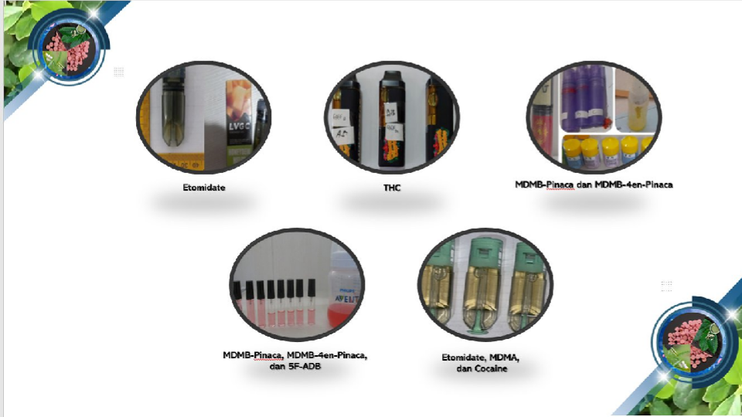

Slide 18


Slide 19
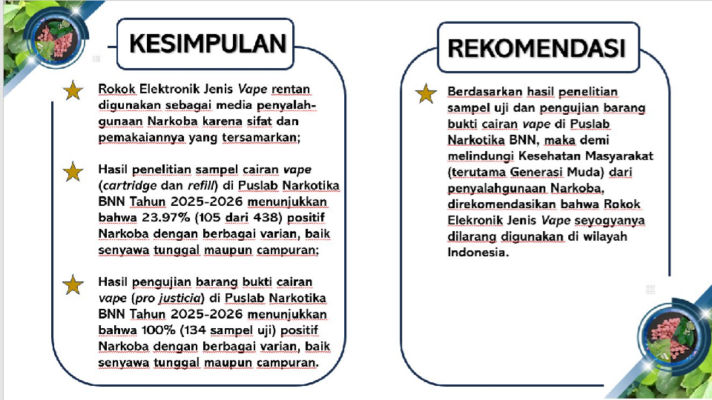

Slide 20


Slide 21
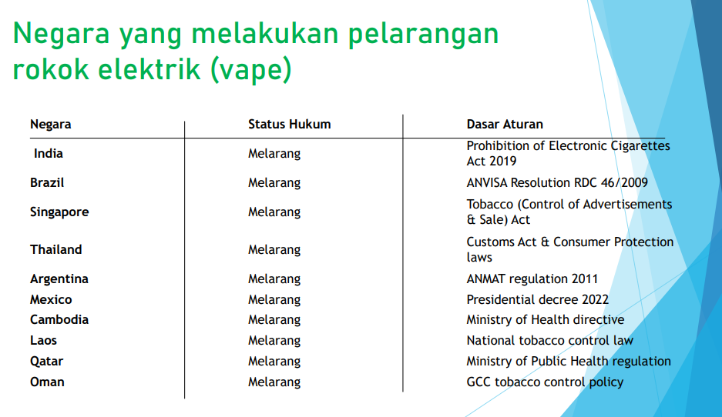

Slide 22
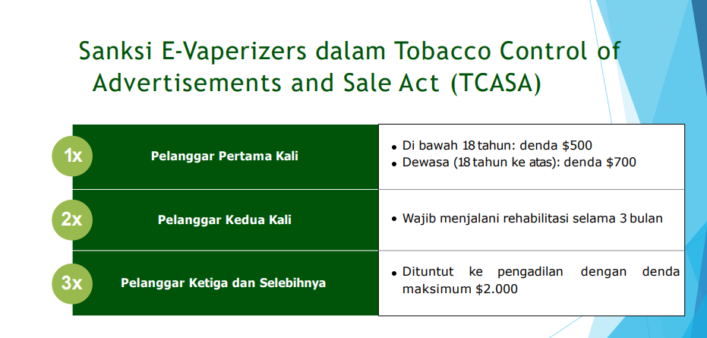

Slide 23
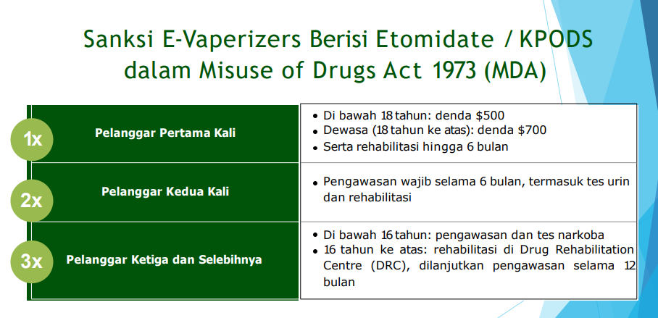

Slide 24
